Slide 1
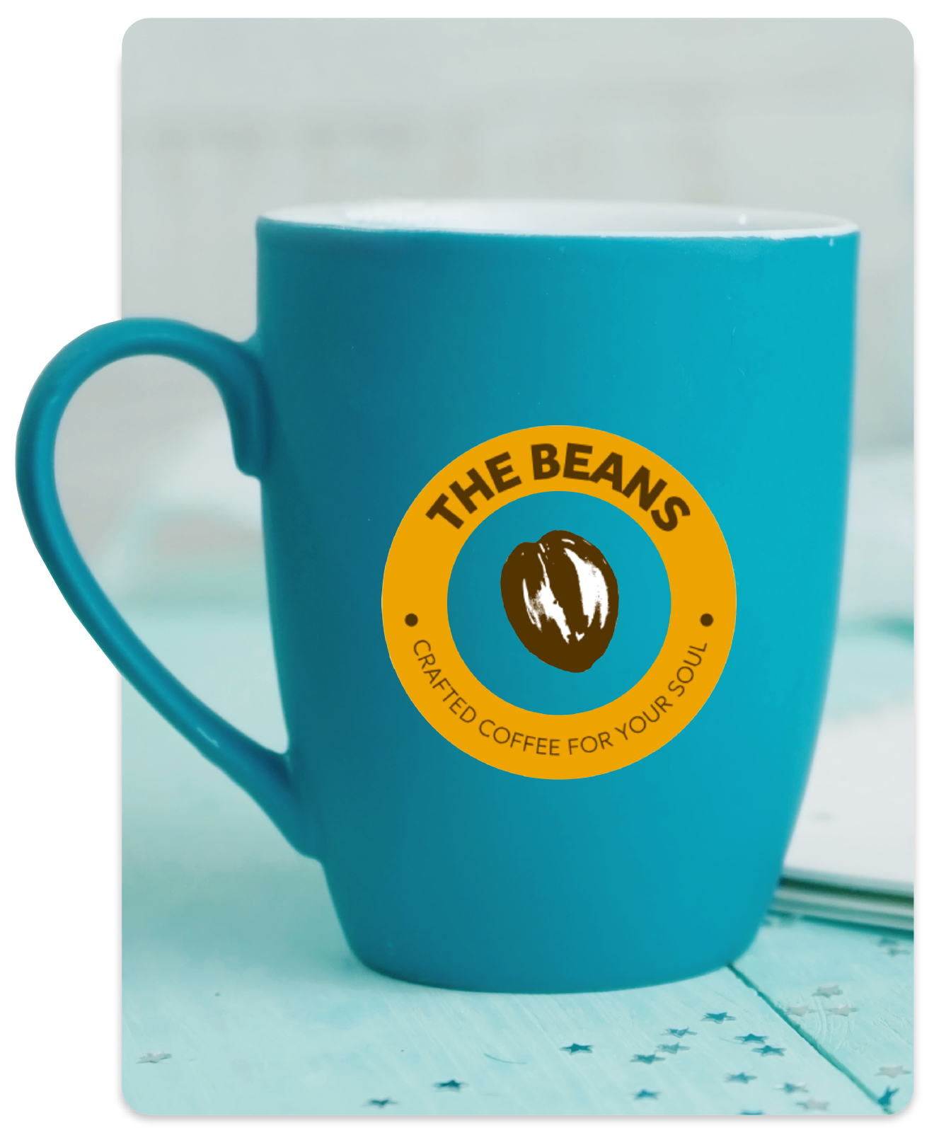
Hostopia Connects
01 Cover
Professionelles Logo-Design
Bauen Sie eine Marke auf, die Kunden wiedererkennen, der sie vertrauen und an die sie sich erinnern.
Eine Verkaufspräsentation für Service-Provider — bereit zum Rebranding mit Ihrer eigenen Identität.

Slide 2
Hostopia Connects
02 Agenda
Was wir behandeln werden.
Fünfundzwanzig Minuten, fünf Abschnitte. Der meiste Wert liegt in Abschnitt fünf.
Warum Logos heute wichtig sind
Die 2025er Daten zu ersten Eindrücken und Markenvertrauen.
Das Produkt
Was es ist, für wen es ist und was enthalten ist.
Der kreative Prozess
Vom Briefing zu den finalen Dateien in 2–3 Wochen.
Pakete und Preise

Slide 3
Hostopia Connects
03 Why it matters
Warum Logos wichtig sind
Die Zeit, die Verbraucher brauchen, um einen ersten Eindruck von einem Unternehmen zu gewinnen.
Ein professionelles Logo ist das stärkste visuelle Signal, das diesen Eindruck prägt — und das Gehirn entscheidet in diesem Moment, ob es einem Unternehmen vertraut.
Mehr Wiedererkennung
Steigerung der Markenwiedererkennung durch ein gut gestaltetes Logo.
Mehr Vertrauen
Vertrauenszuwachs, den Interessenten nach einem hochwertigen Logo empfinden.
Gewicht des Eindrucks
Anteil des ersten Eindrucks, der allein durch die Logo-Farbe bestimmt wird.

Slide 4
Hostopia Connects
04 Whats at stake
Was auf dem Spiel steht
Die Kosten eines schwachen oder fehlenden Logos.
Kosten 01
Verlorene Glaubwürdigkeit
Ein Logo lässt ein Unternehmen etabliert wirken. Ohne eines wählen Interessenten den Wettbewerber, der professioneller aussieht.
Kosten 02
Verpasste Differenzierung
Logos sind, wie Kunden ein Unternehmen vom anderen unterscheiden. Eine generische oder fehlende Marke bedeutet, dass Kunden Sie nicht finden.
Kosten 03

Slide 5
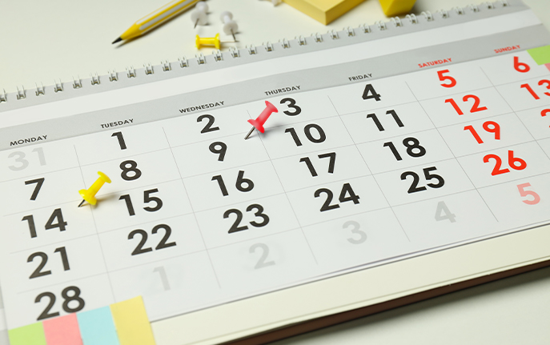
Hostopia Connects
05 The product
Das Produkt
Was es anders macht.
Vier Produktgrundlagen, die Professionelles Logo-Design von kostenlosen Tools, Freelancern und KI-Generatoren unterscheiden.
Menschen, keine Prompts.
Über zehn Jahre Erfahrung und mehr als 75.000 gelieferte Logos. Bis 2025 sind 20% aller Logos KI-generiert — das macht von Menschen gestaltete Marken differenzierter, nicht weniger.
Der Kunde besitzt die Marke vollständig.
Markenrechtlich schützbar. Lizenzfrei. Eine formelle Rechtsübertragungsurkunde liegt jedem Projekt bei. Kostenlose Tools übertragen selten alle Rechte.
Bereit für jede Anwendung.
AI, EPS, PDF, JPG, PNG, GIF und ICO — sechs Farbversionen und fünf in Schwarz-Weiß. Web, Druck, Merchandise, Social Media, Beschilderung.

Slide 6
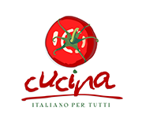
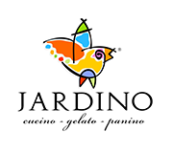
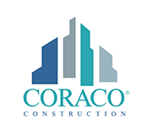
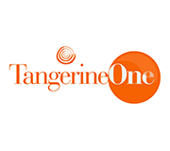
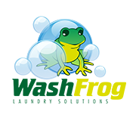
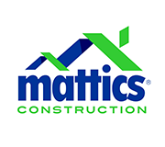
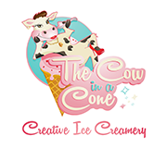
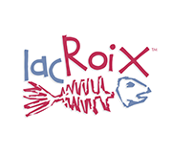

Hostopia Connects
06 Selected work
Ausgewählte Arbeiten
Einige der Marken, die wir aufgebaut haben.
Gelieferte Logos
Branchen

Slide 7

Hostopia Connects
07 The process
Der kreative Prozess
Vom Briefing zu den finalen Dateien.
Kauf & Willkommen
Der Kunde kauft ein Paket und erhält eine Willkommens-E-Mail zur Auftragsbestätigung.
Koordinator kontaktiert
Ein dedizierter Logo-Design-Koordinator sammelt das kreative Briefing — Ziele, Stil, Farben, Referenzen.
Erste Konzepte
Hausinterne Designer liefern bis zu zehn individuelle Konzepte auf Basis des Briefings.
Revisionen

Slide 8
Hostopia Connects
08 Plans
Pakete & Preise
Drei Stufen für jedes Budget.
Alle Pakete enthalten den Logo-Design-Koordinator, drei Revisionsrunden, das 11-Format-Dateipaket und volle Eigentumsrechte am finalen Design.
Logo-Design-Koordinator
4 individuelle Designkonzepte
3 Revisionsrunden
11 finale Dateiformate
Volle Eigentumsrechte am Design
Alles aus Bronze
6 individuelle Designkonzepte
Visitenkartendesign
Briefbogen & Umschlag
Geschäftsausstattungsrechte inklusive

Slide 9
Hostopia Connects
09 Discovery
Fragen für das Gespräch.
Sieben Fragen, in Reihenfolge. Die erste öffnet jedes Gespräch. Die letzte schließt die meisten.

Slide 10
Hostopia Connects
10 Objections
Umgang mit Einwänden
Die fünf häufigsten Bedenken — und wie man sie beantwortet.

Slide 11
Hostopia Connects
11 Competitive
Wettbewerbspositionierung
Warum wir gewinnen.
Vier Kategorien. Ein Satz pro Kategorie. Verwenden Sie die passende Zeile, wenn ein Interessent einen bestimmten Wettbewerber nennt.
Kernaussage
Von Menschen entworfene Originalität, vollständige Rechtsübertragung, 11 Dateiformate. Kostenlose Tools bieten meist begrenzte Originalität, Teilrechte und weniger Formate.
Ein dedizierter Koordinator und ein hausinternes Team mit über 75.000 gelieferten Logos — kein Fremder mit dreißig parallelen Projekten. Berechenbare Bearbeitungszeiten.
Vergleichbare Qualität zu einem Bruchteil der Kosten, mit definiertem Umfang und Zeitplan. Keine Überraschungsrechnungen, kein Scope-Creep, keine sechsmonatigen Engagements.
20% der Logos von 2025 sind KI-generiert — sie ähneln sich zunehmend. Von Menschen gestaltete Marken bleiben differenzierter — und besser als Marke schützbar.

Slide 12
Hostopia Connects
12 FAQ
Häufige Fragen
Die häufigsten Kundenfragen.
Wie viele Revisionen sind enthalten?
Bis zu drei Runden in jedem Paket. Zusätzliche Revisionen sind gegen Aufpreis verfügbar.
Wie lange dauert es?
Konzepte kommen in drei bis fünf Werktagen. Komplette Projekte werden meist in zwei bis drei Wochen abgeschlossen.
Welche Dateiformate erhalte ich?
Elf Formate — AI, EPS, PDF, JPG, PNG, GIF und ICO. Sechs in Farbe, fünf in Schwarz-Weiß.
Wem gehört das fertige Logo?

Slide 13
Hostopia Connects
13 Get started
Loslegen
Haben Sie Fragen, möchten Sie eine Demo vereinbaren oder erfahren, wie diese Lösungen Ihre Vertriebsteams heute unterstützen können?
Kontaktieren Sie uns unter marketing@hostopia.com, um mehr zu erfahren und mit einem unserer Experten in Kontakt zu treten.

